Slide 1



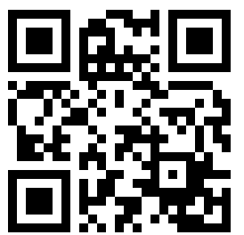
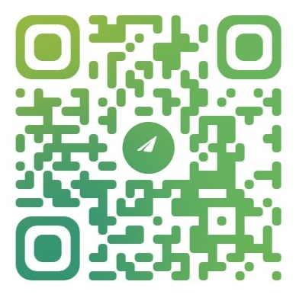
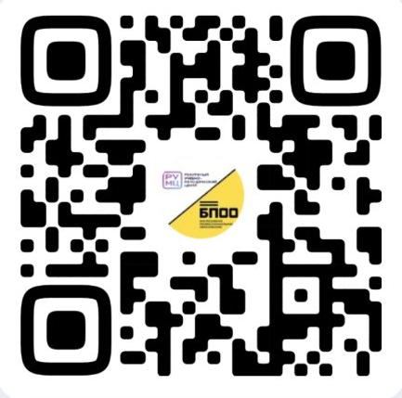
Достижение целевых показателей, установленных в государственной программе «Доступная среда»
Н.А. Юрченко, руководитель базового центра инклюзивного профессионального образования
8 (391) 234-05-47
metodabi@kkotip.ru
Сайт
Telegram
VK

Slide 2


Выполнение целевых показателей приема инвалидов и лиц с ОВЗ
«Темп роста или снижения численности инвалидов и лиц с ограниченными возможностями здоровья, принятых на обучение по образовательным программам среднего профессионального образования (по отношению к значению показателя предыдущего года)».
Плановые значения:
на 2022 г. – 111%
на 2023 г. – 113%
на 2024 г. – 115%
на 2025 г. – 115,5%
ПРОГРАММЫ СПО:
- Нарушение слуха – 70 чел.
- Нарушение зрения – 63 чел.
- Нарушение опорно-двигательного
аппарата (мобильные) – 189 чел.
- Нарушение опорно-двигательного
аппарата (кресло-коляска) – 8 чел.
- Соматические нарушения – 389 чел.
- Ментальные нарушения – 9 чел.
- Аутизм – 6 чел.
111%
113%
115%
115,5%
 | Прием 2021 | Прием 2022 | Прием 2023 | Прием 2024 | Прием 2024
Программы СПО | 218 | 195 | 226 | 306 | 354!

Slide 3

Сопровождение инвалидов и лиц с ОВЗ,
при обучении и последующем трудоустройстве
КРАЙ 2024:
Выпуск – 151 чел.
Продолжили обучение – 35 чел. (23,2%)
Трудоустроены – 92 чел. (60,9%)
84,1%
КРАЙ 2025:
Государственная программа «Доступная среда»:
Доля занятых инвалидов среди выпускников:
84% (2024 год)
85% (2025 год)
Выпуск – 183 чел. (ожидаемый)
Трудоустроены – 19 чел. (10,4%)
Продолжить обучение (план) – 56 чел. (30,6%)

Slide 4

Потребность в финансовом обеспечении мероприятий по сопровождению инвалидов молодого возраста при получении ими профессионального образования
- Потребность на 2026 год и плановая потребность на 2027-2028 гг. направлена в МинОбр
КГАПОУ «Техникум индустрии гостеприимства и сервиса»
КГАПОУ «Красноярский колледж олимпийского резерва»
КГБПОУ «Красноярский технологический техникум пищевой промышленности»
КГБПОУ «Красноярский медицинский техникум» Сентябрь 2025
КГБПОУ «Красноярский колледж искусства им. П.И. Иванова-Радкевича»
КГБПОУ «Красноярский педагогический колледж №1 им. М.Горького»
КГБПОУ «Красноярское художественное училище (техникум) им. В.И. Сурикова»
Основные моменты:
- Указывать только дорогостоящее оборудование
- Приобретение и монтаж сантехнического оборудования
в рамках капитального ремонта санузла
- Ссылки на конкретное оборудование, где прописана цена + предусмотреть монтаж и установку оборудования
- Коммерческие предложения
Формирование таблицы в разрезе зданий и объектов (согласно паспортам доступности) в части наличия минимальных требований в части организации доступной среды запланировано на сентябрь

Slide 5
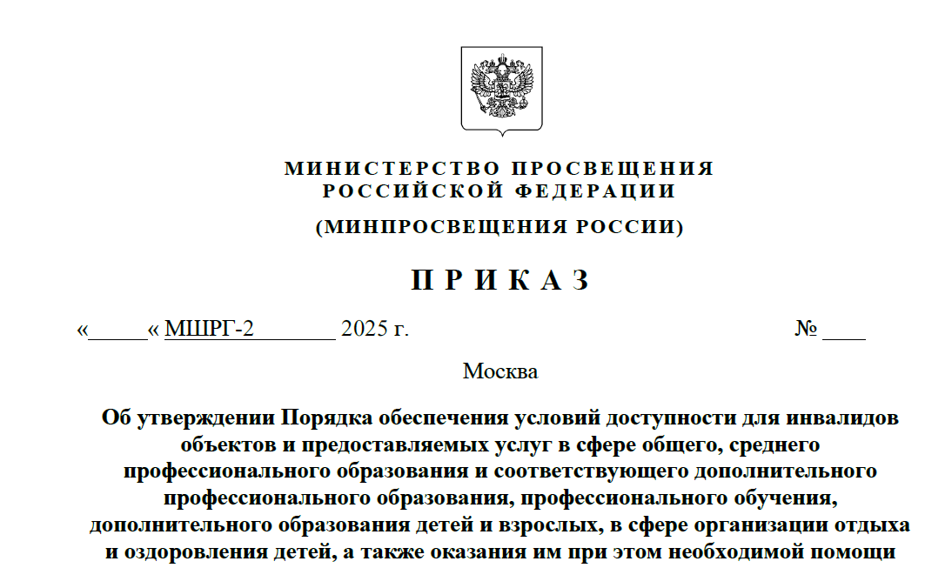
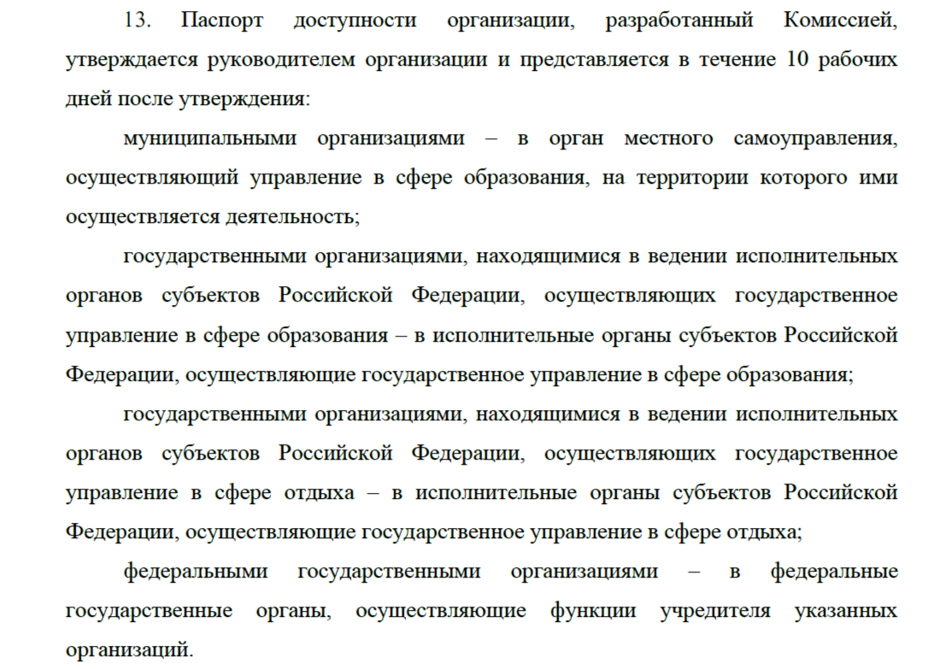
Актуализация паспортов доступности
!
до декабря 2025
Актуализировать паспорта доступности

